Slide 1
Neuroinflammaatio ja tyypin 1 kannabinoidireseptorit Parkinsonin taudissa
Anna Brück, LT,
neurologian erikoislääkäri
Turun PET-keskus
Tyks

Slide 2
Neuroinflammaatio
Neuroinflammaatio eli aivojen tulehdusreaktio
Monitekijäinen reaktio, jossa mm. aivoissa normaalisti lepotilassa olevat mikrogliasolut aktivoituvat
“lumipallo” vaikutus
Onko neuroinflammaatiosta hyötyä?
Lyhytaikaisena akuuteissa tilanteissa kyllä, mutta pitkään jatkuvana haitallinen
Dopamiinia tuottavat solut erityisen herkkiä neuroinflammaatiolle

Slide 3
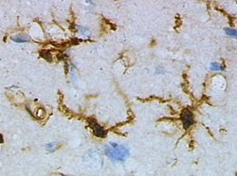
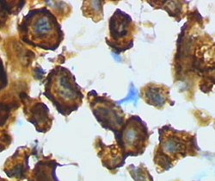
Mikrogliasolu aktivoituu
Lepotilassa
Aktivoituneena

Slide 4
Neuroinflammaatio Parkinsonin taudissa
Näyttöä neuroinflammaation osuudesta:
Ibuprofeiinia säännöllisesti käyttävillä pienempi riski sairastua Parkinsonin tautiin (rev Ascherio 2016)
Parkinson potilaiden aivoissa merkkejä neuroinflammaatiosta (McGeer 1988, Ouchi 2005, Bartels 2010)
Eläinkokeissa Parkinson muutokset aivoissa saivat aikaa neuroinflammaation (Watson MB 2012)
Eläinkokeissa neuroinflammaation hillitseminen paransi dopaminergisten solujen selviytymistä (Wu 2002, Moon 2009, Chung 2011)

Slide 5
Endokannabinoidijärjestelmä
Välittäjainejärjestelmä, joka osallistuu usean biologisen toiminnan säätelyyn
Tyypin 1 kannabinoidireseptoreita
Runsaasti keskushermostossa
aivokuoressa, hippokampuksessa, tyvitumakkeissa ja pikkuaivoissa
Kannabinoidien vaikutukset muistiin, kognitioon, kivun vähentämiseen ja motoriikkaan

Slide 6
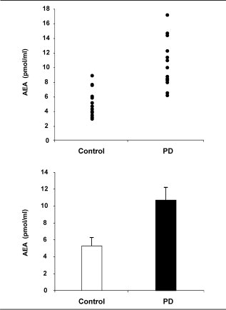
Kliinisiä tutkimuksia
Lääkitsemättömien Parkinson potilaiden selkäydinnesteessä endokannabinoidien määrä suurempi kuin verrokeilla
Pisani et al 2005

Slide 7
Endokannabinoidijärjestelmä Parkinsonin taudissa
Arvioidaan, että taudin alussa endokannabinoidijärjestelmän aktiivisuus on noussut, mutta taudin myöhemmässä vaiheessa taas laskee (Hurley et al 2003)
Johtuvatko muutokset taudin etenemisestä vai lääkityksen vaikutuksesta on epäselvää

Slide 8
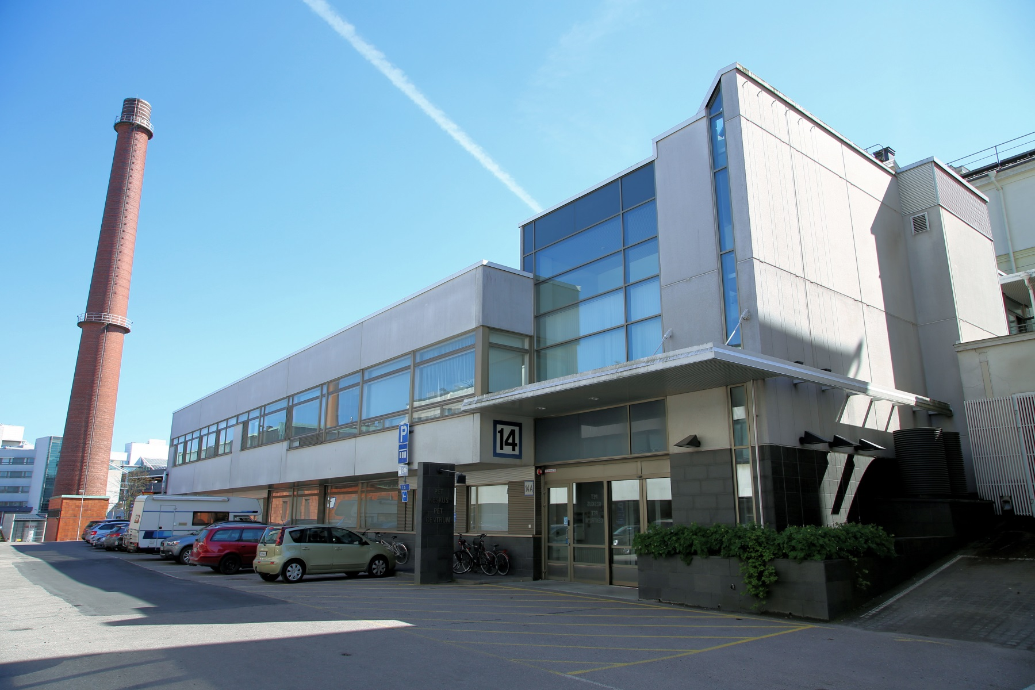
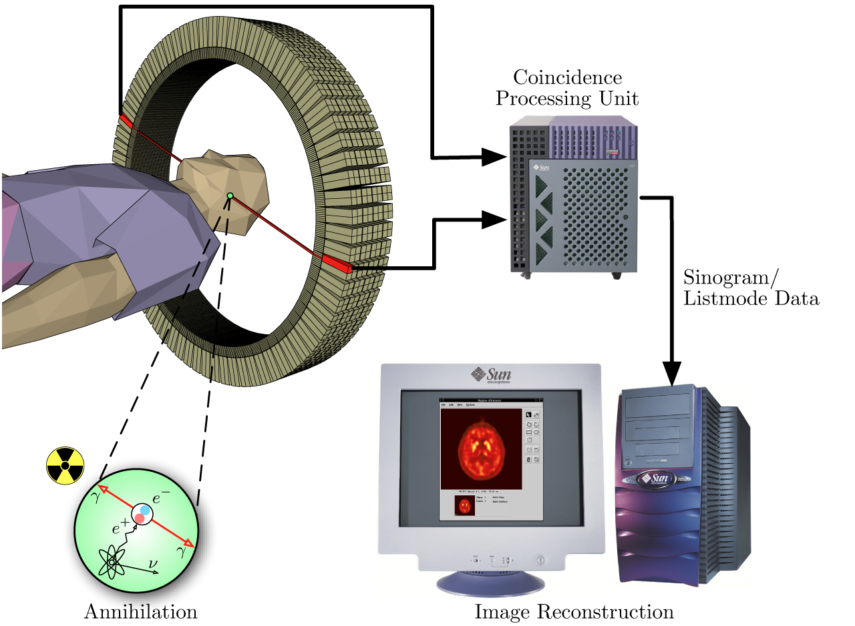
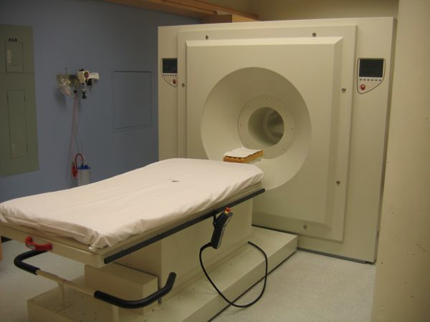
Turun valtakunnallinen PET -keskus

Slide 9
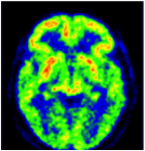
Neuroinflammaation kuvantaminen [¹¹C]PBR28 merkkiaineella
Aktivoituessaan mikrogliasolut ekspressoivat TSPO:a, johon [¹¹C]PBR28 merkkiaine voi kiinnittyä
TSPO
[¹¹C]PBR28

Slide 10
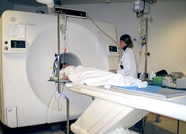
Endokannabinoidijärjestelmän kuvantaminen [¹⁸F]FMPEP-d2 merkkiaineella
[¹⁸F]FMPEP-d2 kiinnittyy CB1 reseptoreihin

Slide 11
NEUINF projektin tavoitteet
Neuroinflammaation esiintyminen Parkinsonin taudissa [¹¹C]PBR28 merkkiaineella tutkittuna
CB1 reseptorien esiintyminen Parkinsonin taudissa [¹⁸F]FMPEP-d2 merkkiaineella mitattuna
[¹¹C]PBR28 ja [¹⁸F]FMPEP-d2 kuvantaminen vs
taudin kesto
motoriset ja kognitiviiset oireet
dopaminergisen järjestelmän toiminta [18F]fluorodopa merkkiaineella mitattuna

Slide 12
Menetelmät
30 Parkinsonin tautia sairastavaa
10 tervettä verrokkia
Pään MRI
[¹¹C]PBR28 PET
[¹⁸F]FMPEP-d2 PET
[¹⁸F]fluorodopa Parkinson tutkittaville
Neuropsykologinen tutkimus
Selkäydinnestenäyte

Slide 13
Tutkittavat
 | N (N/M) | Ikä (SD) | Taudin kesto vuotta | Taudin kesto hajonta (v) | UPDRS (OFF)
PD | 24 (9/15) | 65.0(7.3) | 7.6 (5.1) | 2-18 | 19.6 (7.9)
HC | 10 (5/5) | 66.1(8.1)
Kolmella Parkinson tutkittavalla oli normaali fluorodopa PET tulos. Yksi tutkittava vetäytyi tutkimuksesta, kahdelta ei saatu valtimoverinäytteitä.

Slide 14
HRRT

Slide 15
Tulokset: [¹¹C]PBR28

Slide 16
PD ryhmä ja verrokit eivät eronneet merkittävästi [¹¹C]PBR28 sitoutumisessa
Korkean sitoutumisen genotyyppi
Matalamman sitoutumisen genotyyppi

Slide 17
Tulokset: [¹⁸F]FMPEP-d2

Slide 18
Parkinsonlääkityksen vaikutus [¹⁸F]FMPEP-d2 sitoutumiseen
Sitoutuneen [¹⁸F]FMPEP-d2
merkkiaineen määrä aivoissa
OFF-vaiheessa
ON-vaiheessa

Slide 19
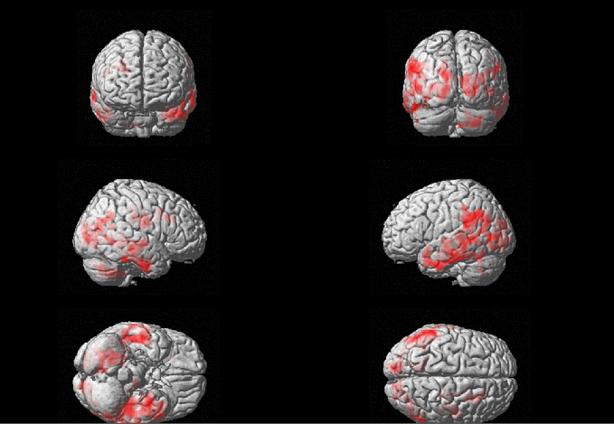
OFF-vaiheessa Parkinsonpotilailla on vähemmän sitoutunutta [¹⁸F]FMPEP-d2 merkkiainetta kuin verrokeilla

Slide 20
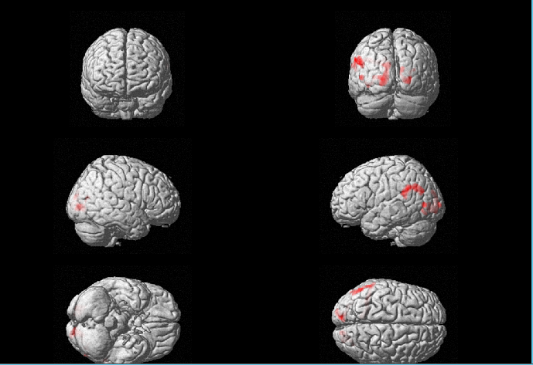
ON-vaiheessa ero Parkinsonpotilaiden ja verrokkien välillä pieneni

Slide 21
Seuraavaksi
[¹⁸F]FMPEP-d2 verrattuna
Motorisiin oireisiin
Neuropsykologisiin testituloksiin
Selkäydinnestenäytteisiin
[¹⁸F]fluorodopa PET tuloksiin
[¹¹C]PBR28 mallinnuksen jatkaminen

Slide 22
Kiitos
Kiitämme tutkimukseen osallistuneita henkilöitä
Tutkimus on akateeminen tutkimus, jota rahoitetaan valtion tutkimusrahoituksella ja yksityisiltä säätiöiltä saaduilla apurahoilla
Kiitämme Suomen Parkinson-säätiötä sen myöntämistä apurahoista, jotka mahdollistavat tutkimuksen teon

Slide 23
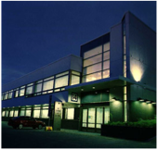
Tutkimusryhmä
Prof Juha Rinne
LL Haidar Al-Abdulrasul
LL Riikka Ajalin
FM Jouni Tuisku
Dos Jussi Hirvonen
PET-keskuksen henkilökunta

Slide 24
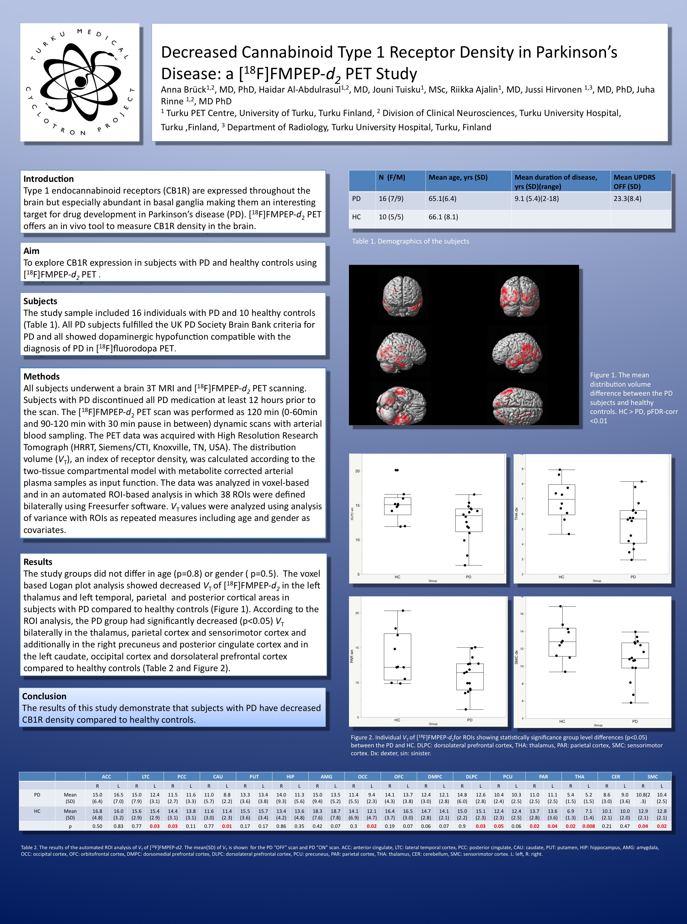
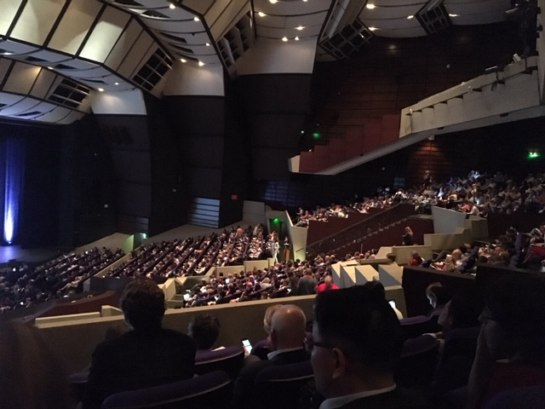

Slide 25
Mitä uutta Parkinsonin taudin hoidossa?

Slide 26
Opikaponi
COMT-estäjä (kuten entakaponi)
Kerran päivässä 50mg
Vaikuttaa hieman tehokkaammalta kuin entakaponi
Ei ripulia haittavaikutuksena
Dyskinesioita enemmän
Tulossa ensi vuonna?

Slide 27
Levodopa/Entakaponi/Karbidopa Intestinal Gel
LEGIC
Toimintaperiaate sama kuin Duodopa pumpun, mutta entakaponin ansiosta tarvitaan vähemmän levodopaa
Pienempi pumppu kuin Duodopa
Jos entakaponista tullut tbl muodossa haittoja, ei tämä sovi
Tulossa ensi vuonna?

Slide 28
Inhaloitava levodopa (Inbrija)
Äkillisiin OFF-vaiheisiin
Ei suositella jos keuhkosairaus
Vaikutus 10 min eteenpäin, kesto n. 60min
Yleisin haitta yskä, pahoinvointi ja levodopaan liittyvät haitat
EMA myyntilupa on

Slide 29
Ihonalaisesti annosteltava levodopa
Vähemmän kajoava kuin Duodopa tai DBS
Vaikuttaisi pienemmältä pumpulta kuin Duodopa?
Ihoreaktiot?
Tutkimukset vielä kesken (Faasi III)

Slide 30
High Intensity Focused Ultrasound (HIFU)
Magneettiohjattu korkeaintensiteettinen kohdennettu ultraäänihoito
Kohdennettu kudos lämpenee mekaanisen värähtelyn avulla ja tuhoutuu
Pitkäaikaisnäytttö puuttuu
Edut:
Ei kajoavaa hoitoa
Kohde voidaan testata etukäteen
Haitat:
Vaatii hiusten poistamisen etukäteen
Lieviä ja usein ohimeneviä: kävelyn heikkeneminen, tasapainovaikeus, toispuoleinen kömpelyys

Slide 31
Muuta
GLP-1 agonisti
Insuliiniresistenssi mahdollisesti yhteydessä neurogeneratiivisiin sairauksiin
α-synukleiini vasta-ainetutkimukset

